Slide 1

PROGRAMAÇÃO II
PROJETO 2

Slide 2

SISTEMAS DE INFORMAÇÃO
GRUPO I
CADASTRO DE CLIENTES
COMPONENTES: EDUARDO AFONSO SOBRASANTOS
CARLOS EDUARDO PEREIRA SILVA
FELIPE MENDONÇA SACRAMENTO
JOSÉ GEILSON DOS SANTOS
SAMUEL SILVA DOS ANJOS

Slide 3

BIBLIOTECAS UTILIZADAS
#include <iostream>
#include <locale.h>
#include <fstream>
#include <windows.h>
#include <conio2.h>
#include <stdio.h>
#include <sstream>
#include <time.h>
#include "cpf.h"
#include "clientes.h"

Slide 4
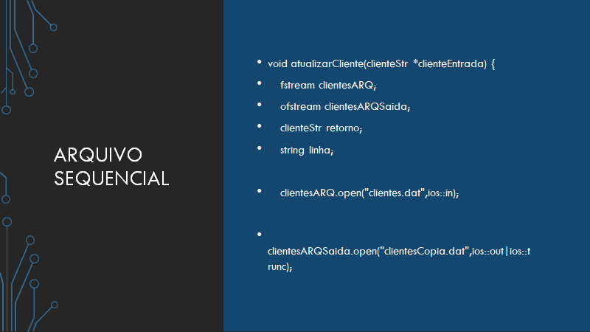

Slide 5

FUNÇÃO "CADASTAR CLIENTES":
PONTEIRO, CRIAÇÃO DE ARQUIVO.
void cadastrarCliente(cliente *cliente) {
fstream clientesARQ;
time_t rawtime;
struct tm *info;
time(&rawtime);
info = gmtime(&rawtime );
cliente->diaEntrada = info->tm_mday;
cliente->mesEntrada = info->tm_mon+1;
cliente->anoEntrada = 1900+info->tm_year;
clientesARQ.open("clientes.dat",ios::app);
clientesARQ << cliente->nome << ","
<< cliente->cpf << ","
<< cliente->senha << ","
<< cliente->idade << ","
<< cliente->profissao << ","... << endl;
clientesARQ.close();}

Slide 6
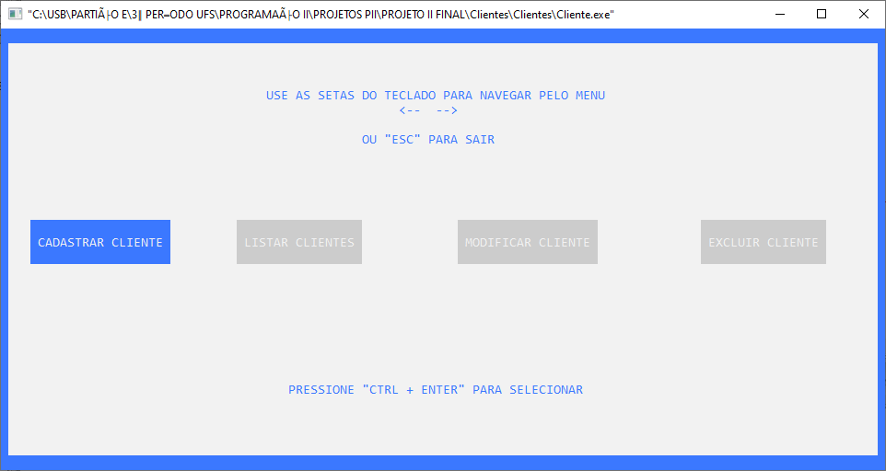
TELA PRINCIPAL

Slide 7
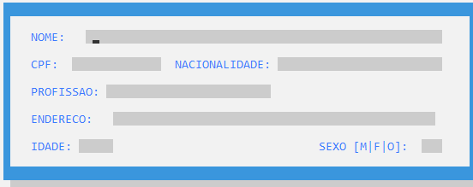
TELA DE CADASTRO DE CLIENTES

Slide 8
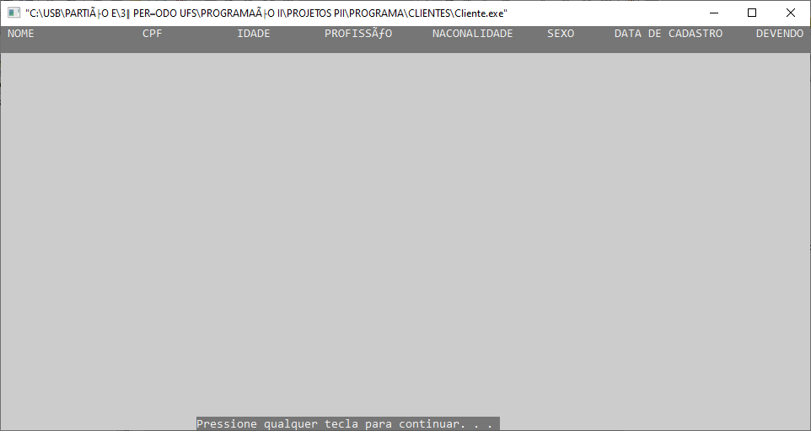
FUNÇÃO "LISTAR CLIENTES":
ABERTURA DE ARQUIVO PARA LEITURA
void listarClientes() {
system("cls");
fstream clientesARQ;
clienteStr retorno;
string linha = "";
int verificacao, linhaMostrar = 2;
clientesARQ.open("clientes.dat",ios::in);
NOME CPF IDADE PROFISSÃO NACONALIDADE SEXO DATA DE CADASTRO
carlos 12345678909 61 Estudante Brasileiro masculino 6/4/2020

Slide 9
void atualizarClienteController() {
string cpf;
clienteStr clienteAtualizar, novoCliente;
textbackground(WHITE);
textcolor(LIGHTBLUE);
system("cls");
gotoxy(45,15);
cout << "INFORME O CPF DO CLIENTE: ";
textbackground(LIGHTGRAY);
cout << " ";
textcolor(BLACK);
gotoxy(72,15);
cin >> cpf;
fflush(stdin);
textbackground(WHITE);
clienteAtualizar = buscarCliente(cpf);
system("cls");
FUNÇÃO MODIFICAR DADOS DO CLIENTE

Slide 10
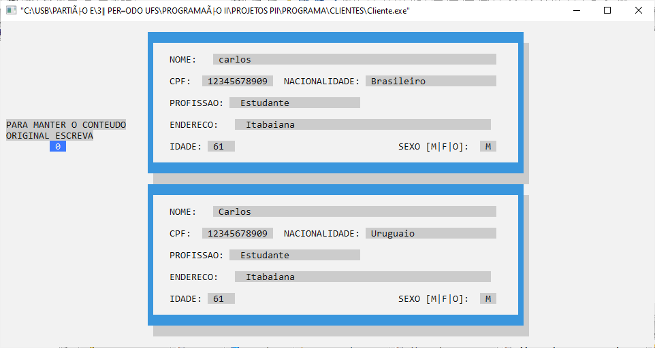
TELA -> INFORME O CPF DO CLIENTE: 12345678909
▼
FUNÇÃO MODIFICAR DADOS DO CLIENTE
▼
TELA->
USUÁRIO ATUALIZADO

Slide 11
FUNÇÃO "MODIFICAR DADOS DO CLIENTE"
Atualizar Cliente
void atualizarCliente(clienteStr *clienteEntrada)
{
fstream clientesARQ;
ofstream clientesARQSaida;
clienteStr retorno;
string linha;
clientesARQ.open("clientes.dat", ios::in);
clientesARQSaida.open("clientesCopia.dat", ios::out | ios::trunc);
while (getline(clientesARQ, linha))
{
separarValoresClientes(linha, retorno);
► ►
if (clienteEntrada-> cpf != retorno.cpf)
{
clientesARQSaida << retorno.nome << ","
<< retorno.cpf << ","
<< retorno.senha << ","
<< retorno.idade << ","
<< retorno.profissao << ","
<< retorno.nacionalidade << ","
<< retorno.sexo << ","
<< retorno.endereco << ","
<< retorno.diaEntrada << ","
<< retorno.mesEntrada << ","
<< retorno.anoEntrada << ","
<< retorno.consumo << ";" << endl;
}
▲
▲
▼

Slide 12

if (clienteEntrada->cpf == retorno.cpf)
{
clientesARQSaida << clienteEntrada->nome << ","
<< clienteEntrada->cpf << ","
<< clienteEntrada->senha << ","
<< clienteEntrada->idade << ","
<< clienteEntrada->profissao << ","
<< clienteEntrada->nacionalidade << ","
<< clienteEntrada->sexo << ","
<< clienteEntrada->endereco << ","
<< clienteEntrada->diaEntrada << ","
<< clienteEntrada->mesEntrada << ","
<< clienteEntrada->anoEntrada << ","
<< clienteEntrada->consumo << ";" << endl;
}
}
▼
Continuação:
Atualizar Cliente

Slide 13
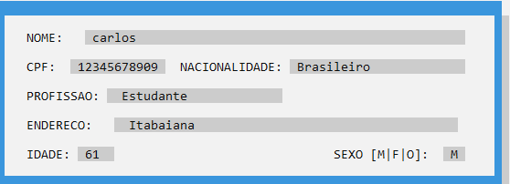
FUNÇÃO "EXCLUIR CLIENTE"
TELA -> INFORME O CPF DO CLIENTE: 12345678909
void excluirClienteController() {
string cpf;
clienteStr clienteExcluir;
setlocale(LC_ALL, "portuguese");
textbackground(WHITE);
textcolor(LIGHTBLUE);
system("cls");
gotoxy(45,15);
cout << "INFORME O CPF DO CLIENTE: ";
textbackground(LIGHTGRAY);
cout << " ";
textcolor(BLACK);
gotoxy(72,15);
cin >> cpf;
fflush(stdin);
textbackground(WHITE);
▼
▼
Pressione qualquer tecla para continuar. . .

Slide 14
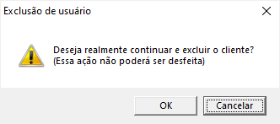
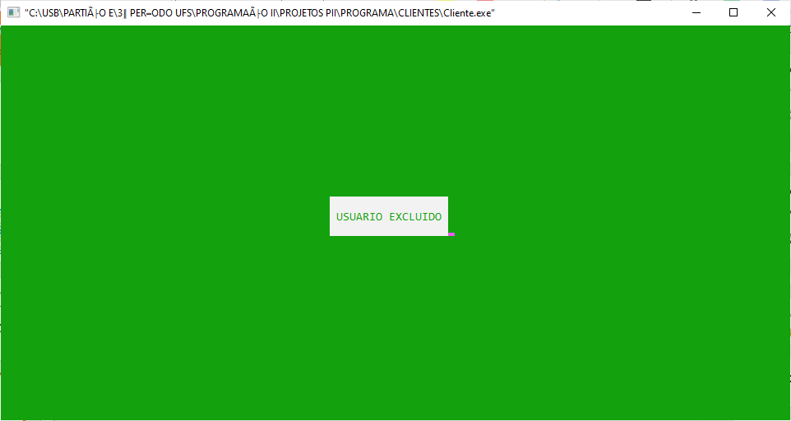
FUNÇÃO "EXCLUIR CLIENTE"
clienteExcluir = buscarCliente(cpf);
system("cls");
imprimeCampoPadrao(32,12);
TELA -> INFORME O CPF DO CLIENTE: 12345678909
int opc = MessageBox(
NULL,
"Deseja realmente continuar e excluir o cliente?\n(Essa ação não poderá ser desfeita)",
"Exclusão de usuário",
MB_ICONWARNING | MB_OKCANCEL | MB_DEFBUTTON2
);
▼
USUÁRIO EXCLUIDO

Slide 15


#include <iostream>
#include <locale.h>
#include <fstream>
#include <stdio.h>
#include <sstream>
#include <time.h>
using namespace std;
struct cliente{
char cpf[10];
string senha;
string nome;
int idade;
string profissao;
string nacionalidade;
string sexo;
string endereco;
int diaEntrada, mesEntrada, anoEntrada;
float consumo;
};
ARQUIVO DE CABEÇALHO DE CLASSE
#include "clientes.h"
ESTRUTURA
struct clienteStr{
string cpf;
string senha;
string nome;
int idade;
string profissao;
string nacionalidade;
string sexo;
string endereco;
int diaEntrada, mesEntrada, anoEntrada;
float consumo;
int quarto_aux;
};

Slide 16
int position = 1;
setlocale(LC_ALL, "portuguese"); //Define a linguagem padrão
system("MODE con cols=120 lines=30 "); //Define o tamanho da CMD)
while(!GetAsyncKeyState(VK_ESCAPE)) {//Aqui fica toda a navegação por teclado
interfacepadraoClientes(position);
while(!(GetAsyncKeyState(VK_RETURN) && GetAsyncKeyState(VK_CONTROL))) {
if(GetAsyncKeyState(VK_LEFT) && position >1){
position--;
interfacepadraoClientes(position);
}
if(GetAsyncKeyState(VK_RIGHT) && position <4){
position++;
interfacepadraoClientes(position);
}
if(GetAsyncKeyState(VK_ESCAPE)){
exit(1);
}
Sleep(100);
}
ARQUIVO DE CABEÇALHO DE CLASSE
#include "clientes.h"

Slide 17
Continuação:
ARQUIVOS DE CABEÇALHOS DE CLASSE.
#Iinclude "cliente.h"
if(position == 1) {
interfaceECadastroCliente();
}else if(position == 2) {
listarClientes();
}else if(position == 3) {
atualizarClienteController();
}else if(position == 4) {
excluirClienteController();
}else if(position == 5) {
break;
}
Sleep(500);
}
}

Slide 18
ARQUIVOS DE CABEÇALHOS DE CLASSE. #Iinclude "cpf.h"
#include <stdio.h>
#include <iostream>
#include <string.h>
using namespace std;
///RECEBE UM ARRAY DE 11 ESPAÇOS QUE CONTEM O CPF SEM CARACTERES ESPECIAIS
///RETORNA UM VALOR DO TIPO BOOL QUE INFORMA SE O CPF E VALIDO OU NÃO
bool verificarCpf(char cpf[10]) {
bool verificador = true;
int soma = 0;
int numero = 0;
int j = 0;
for (int i = 10; i >= 2; i--)
{
numero = cpf[j] - '0';
soma = soma + (i * numero);
j++;
}
}
//FIM DA PRIMEIRA CAMADA DE VERIFICAÇAO

Slide 19
Continuação : ARQUIVO DE CABEÇALHO DE CLASSE
#Iinclude "cpf.h"
soma = soma*10%11;
if(soma==10){soma = 0;}
if(soma != (cpf[10] - '0')) {
verificador = false;
} //FIM DA SEGUNDA CAMADA DE VERIFICAÇAO
if(strlen(cpf) != 11)
verificador = false; //FIM DA TERCEIRA VERIFICAÇAO
return verificador; //FIM DA VERIFICAÇÂO DE CPF
//INICIO DA TRANSFORMAÇÂO DE STRING PARA UM VETOR DE CHAR
void stringToCharVector(string& vetorEntrada, char* vetorSaida) {
strcpy(vetorSaida,vetorEntrada.c_str());
}

Slide 20

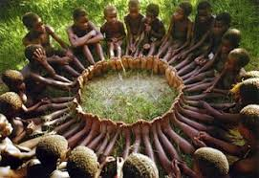
NOSSOS AGRADECIMENTOS A TODOS !

